Slide 1




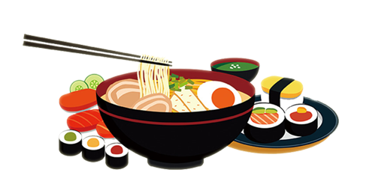
การประกอบอาหารญี่ปุ่น
Crispy & Chewy Yakisoba
คุณรชยา ฐิติโชติรัตนา (เชฟเจนนี่)
[76] บันทึกวิดีโอวันที่ 24/02/64

Slide 2
อุปกรณ์การทำ Crispy & Chewy Yakisoba
เตาไฟฟ้า
เครื่องชั่งดิจิตอล + ถ้วยตวง ช้อนตวง
ตะแกรง
หม้อ + ทัพพี
ชามผสม + พายซิลิโคน
ที่คีบอาหาร
กระทะ + ตะหลิว
เขียง + มีด
ตะกร้อมือ
ฟิล์มถนอมอาหาร
ช้อนขนาดต่างๆ
กระชอน
วัตถุดิบ

Slide 3


อุปกรณ์การทำ Crispy & Chewy Yakisoba
อุปกรณ์
เตาไฟฟ้า

Slide 4




อุปกรณ์การทำ Crispy & Chewy Yakisoba
หม้อ + ทัพพี
อุปกรณ์

Slide 5


อุปกรณ์การทำ Crispy & Chewy Yakisoba
กระทะ + ตะหลิว
อุปกรณ์

Slide 6


อุปกรณ์การทำ Crispy & Chewy Yakisoba
ชามผสม + พายซิลิโคน
อุปกรณ์

Slide 7


อุปกรณ์การทำ Crispy & Chewy Yakisoba
มีด + เขียง
อุปกรณ์

Slide 8

อุปกรณ์การทำ Crispy & Chewy Yakisoba
ที่คีบ
อุปกรณ์

Slide 9
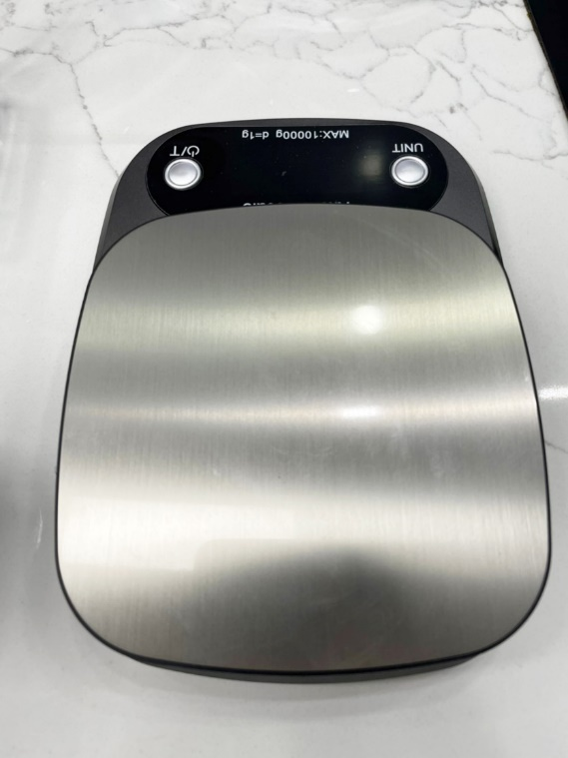
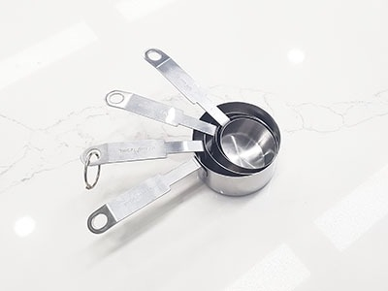
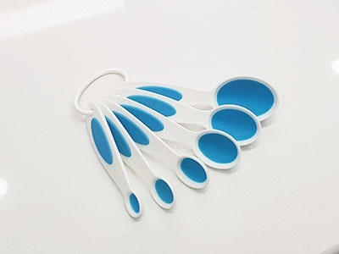
อุปกรณ์การทำ Crispy & Chewy Yakisoba
เครื่องชั่งดิจิตอล
ถ้วยตวง + ช้อนตวง
อุปกรณ์

Slide 10
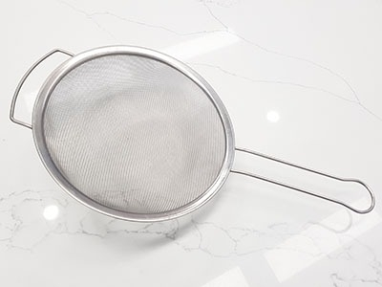
อุปกรณ์การทำ Crispy & Chewy Yakisoba
กระชอน
อุปกรณ์

Slide 11
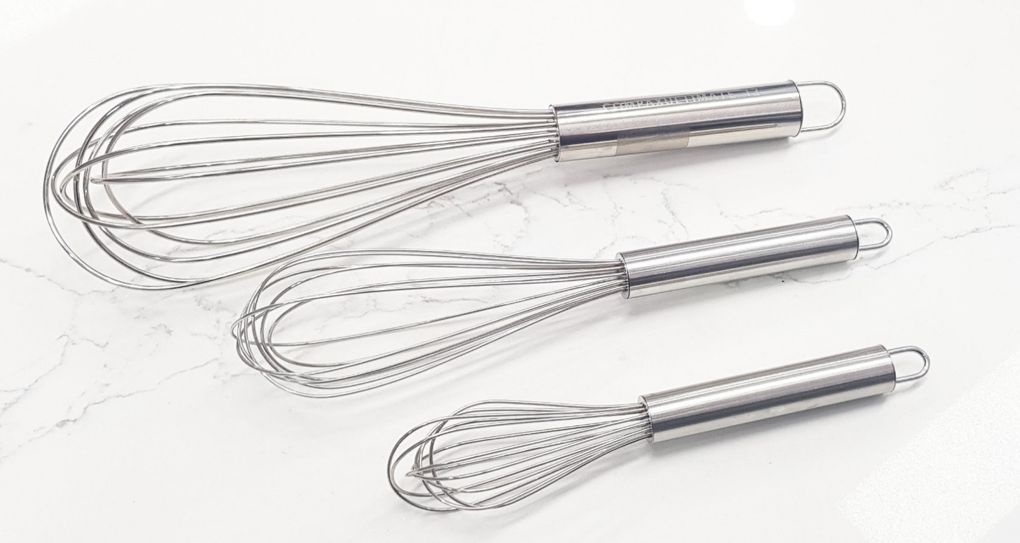
อุปกรณ์การทำ Crispy & Chewy Yakisoba
ตะกร้อมือ
อุปกรณ์

Slide 12

อุปกรณ์การทำ Crispy & Chewy Yakisoba
ช้อนขนาดต่างๆ
อุปกรณ์

Slide 13
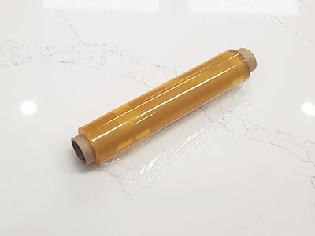
อุปกรณ์การทำ Crispy & Chewy Yakisoba
ฟิล์มถนอมอาหาร
อุปกรณ์

Slide 14
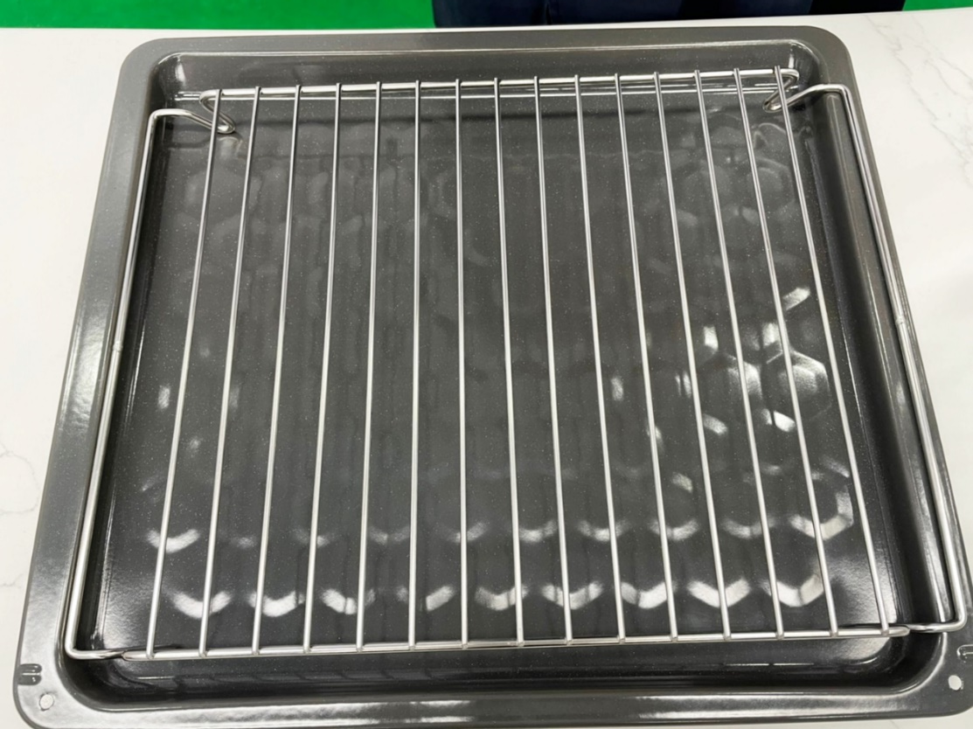
อุปกรณ์การทำ Crispy & Chewy Yakisoba
ตะแกรง
อุปกรณ์

Slide 15
วัตถุดิบการทำ Crispy & Chewy Yakisoba
ขิงดองญี่ปุ่น
ยากิโซบะซอส
ขิงซอย 100 กรัม
น้ำตาลทราย 2 ช้อนโต๊ะ
น้ำส้มสายชูหมัก 90 กรัม
ซอสถั่วเหลือง 2 ช้อนโต๊ะ
เกลือ 1 ช้อนชา
น้ำมันหอย 4 ช้อนโต๊ะ
น้ำตาลทราย 2 ช้อนโต๊ะ
ซอสมะเขือเทศ 4 ช้อนโต๊ะ
วูสเตอร์ซอส 4 ช้อนโต๊ะ
วัตถุดิบ(ต่อ)

Slide 16
วัตถุดิบการทำ Crispy & Chewy Yakisoba
Soba
หัวหอมใหญ่ 50 กรัม
ต้นหอม 3 ต้น
แครอท 30 กรัม
น้ำมันพืช
เห็ด 100 กรัม
พริกไทยดำ
ต้นกระเทียมญี่ปุ่น 1 ต้น
เส้นยากิโซบะ 450 กรัม
กะหล่ำปลี 50 กรัม
ยากิโซบะซอส 6 ช้อนโต๊ะ
หมูสามชั้นสไลด์ 300 กรัม
วัตถุดิบ(ต่อ)

Slide 17
วัตถุดิบการทำ Crispy & Chewy Yakisoba
ท๊อปปิ้ง
ปลาโอแห้ง
ผงสาหร่ายแห้ง
ขิงดองญี่ปุ่น
วิธีทำ

Slide 18
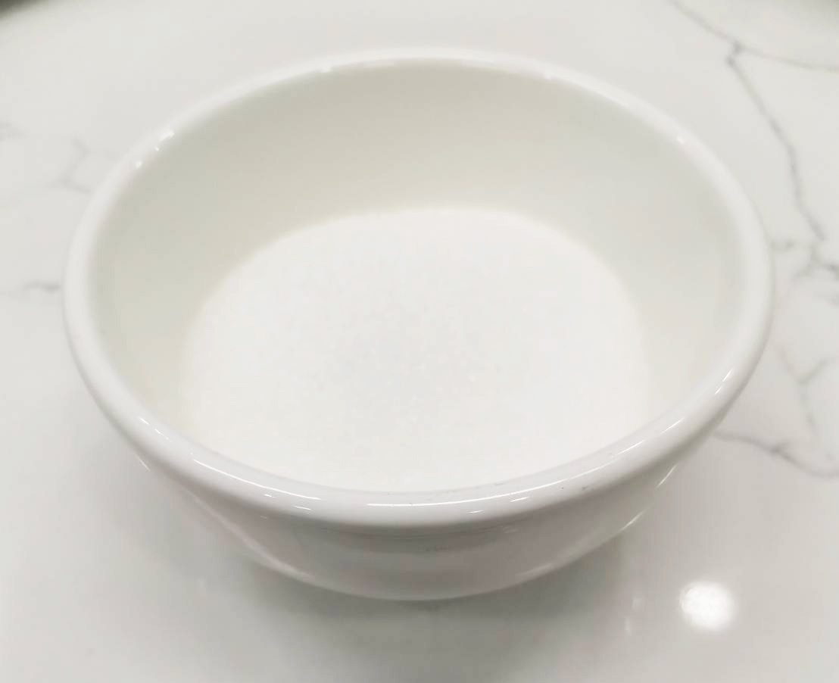
วัตถุดิบการทำ Crispy & Chewy Yakisoba
น้ำตาลทราย
วัตถุดิบ

Slide 19
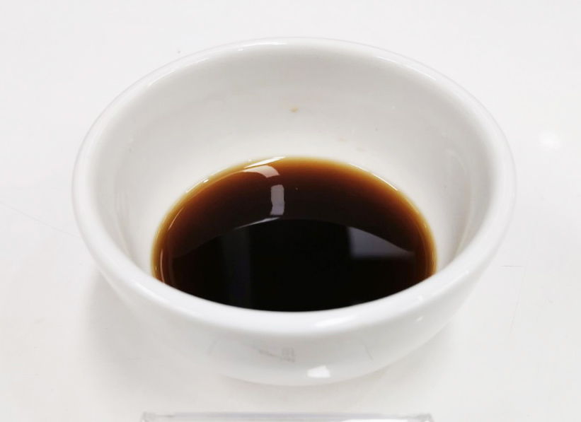

วัตถุดิบการทำ Crispy & Chewy Yakisoba
ซอสถั่วเหลือง
วัตถุดิบ

Slide 20
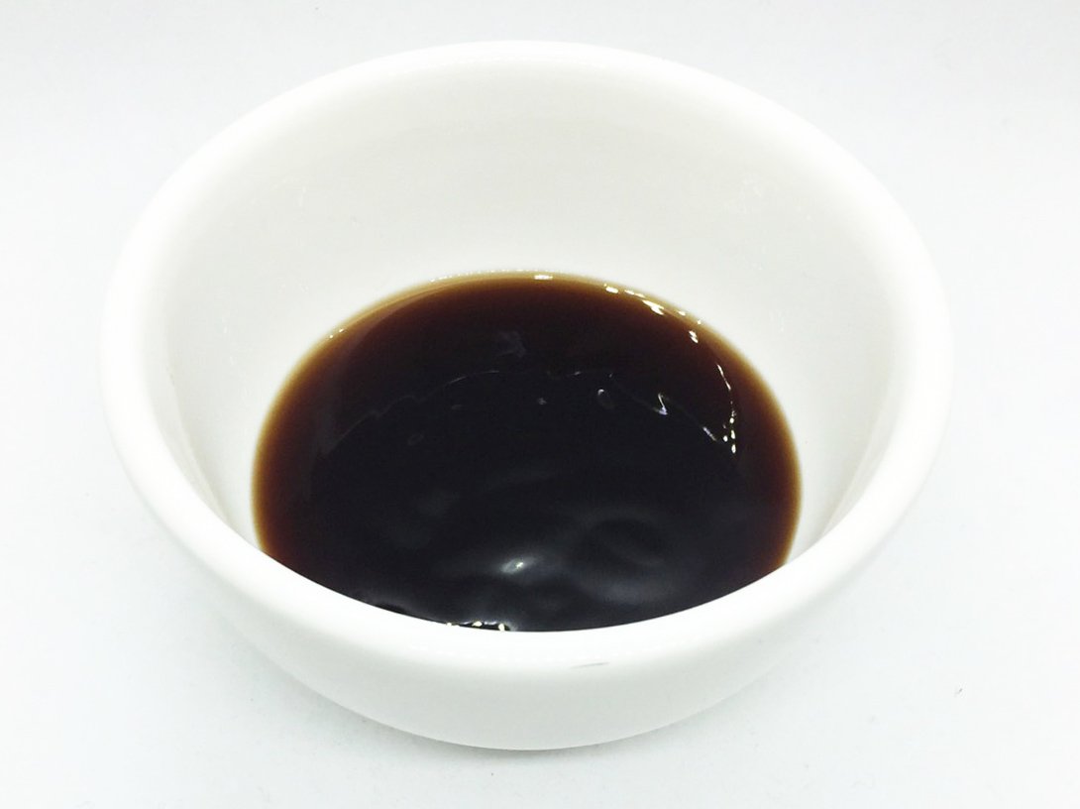
วัตถุดิบการทำ Crispy & Chewy Yakisoba
น้ำมันหอย
วัตถุดิบ

Slide 21
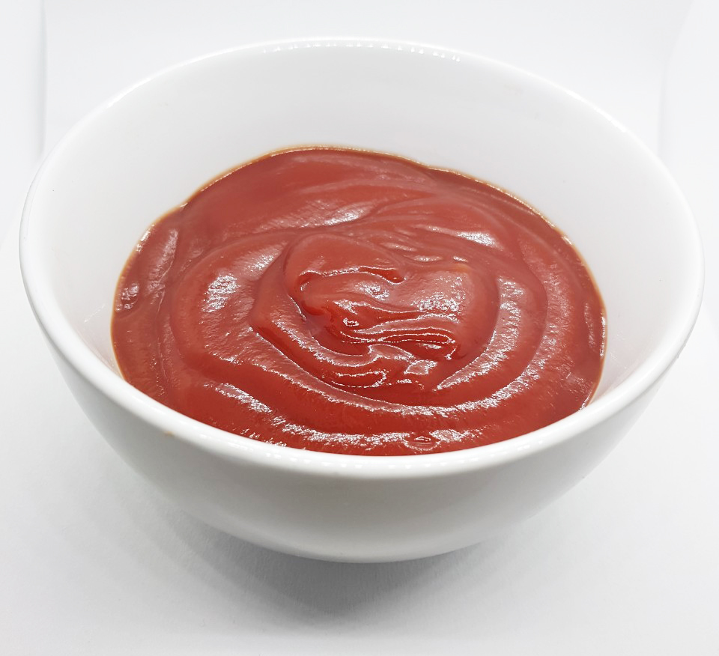
วัตถุดิบการทำ Crispy & Chewy Yakisoba
ซอสมะเขือเทศ
วัตถุดิบ

Slide 22
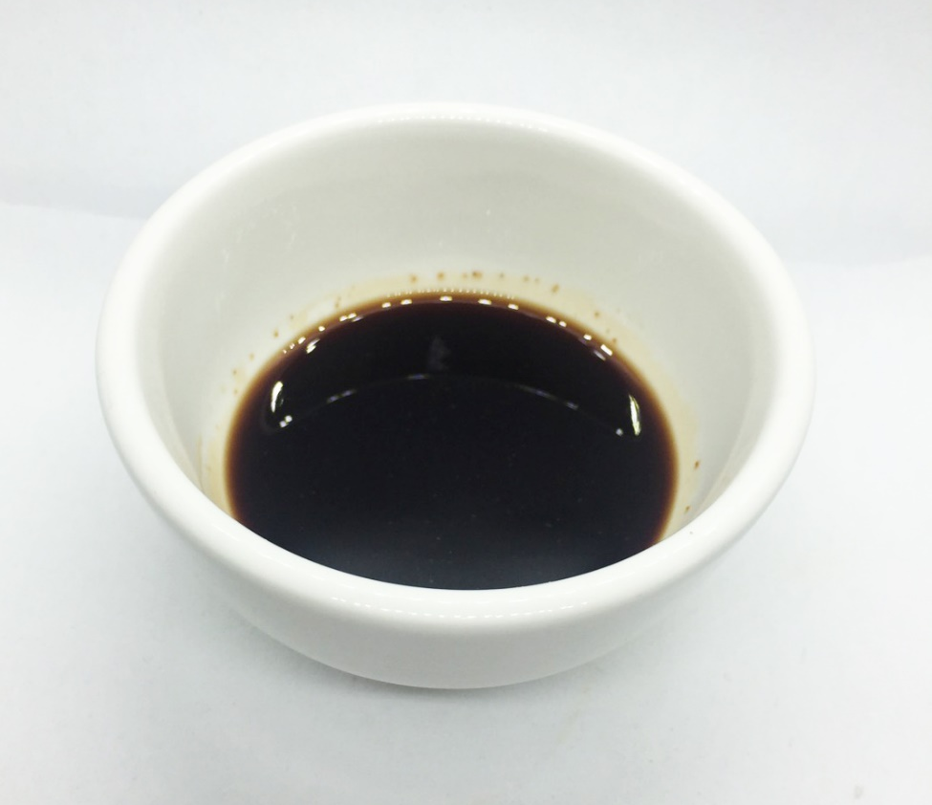
วัตถุดิบการทำ Crispy & Chewy Yakisoba
วัตถุดิบ
ซอสวูสเตอร์

Slide 23
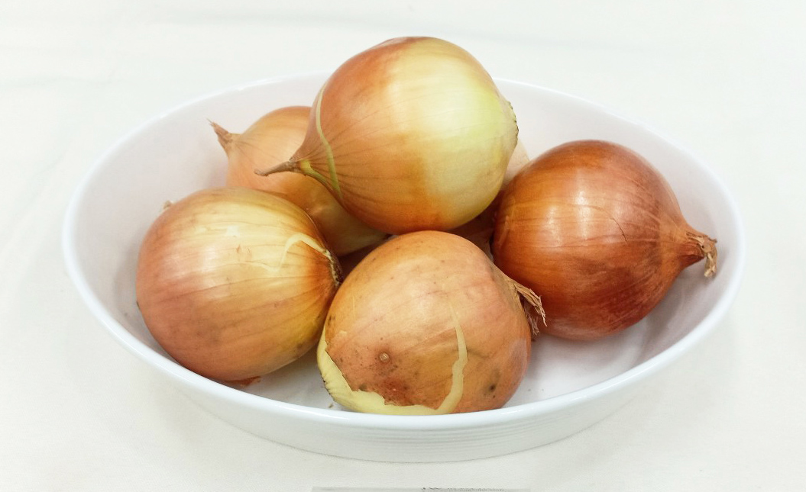
วัตถุดิบการทำ Crispy & Chewy Yakisoba
หัวหอมใหญ่
วัตถุดิบ

Slide 24
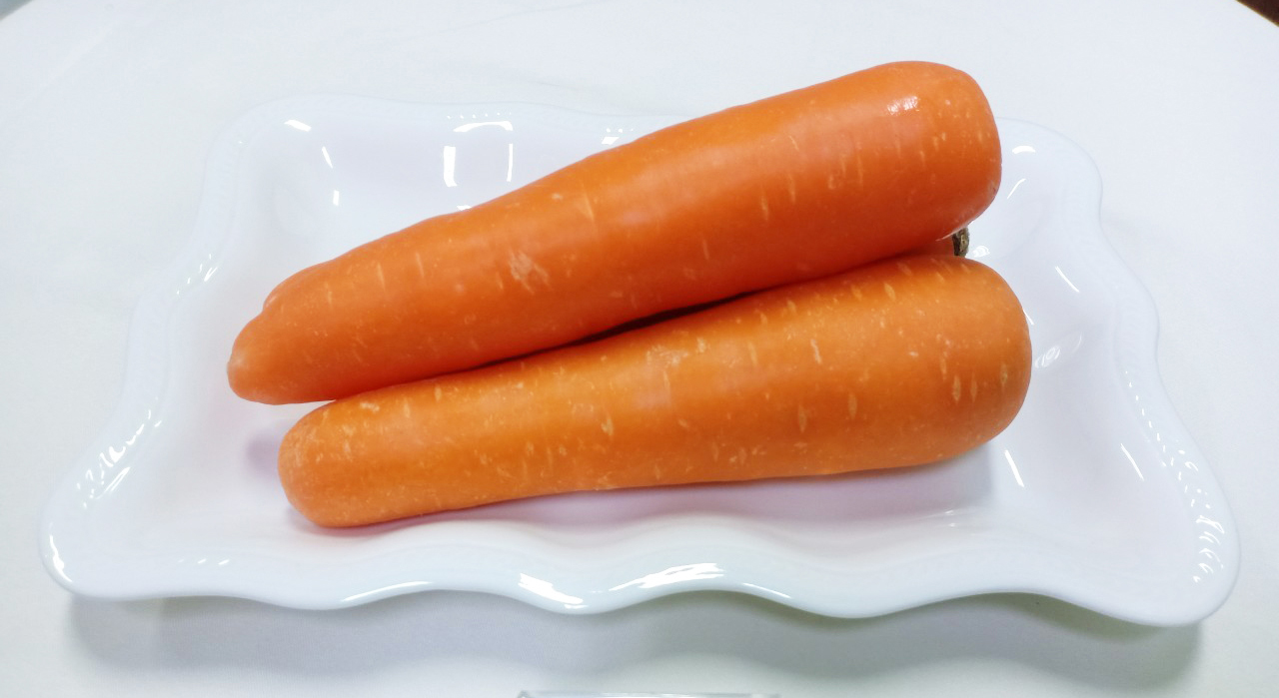
วัตถุดิบการทำ Crispy & Chewy Yakisoba
แครอท
วัตถุดิบ

Slide 25
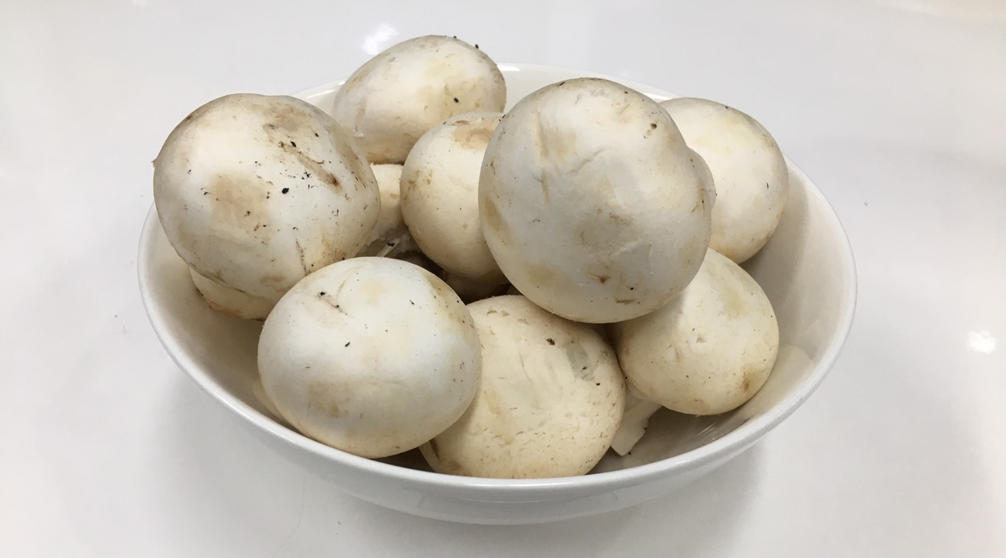
วัตถุดิบการทำ Crispy & Chewy Yakisoba
เห็ด
วัตถุดิบ

Slide 26
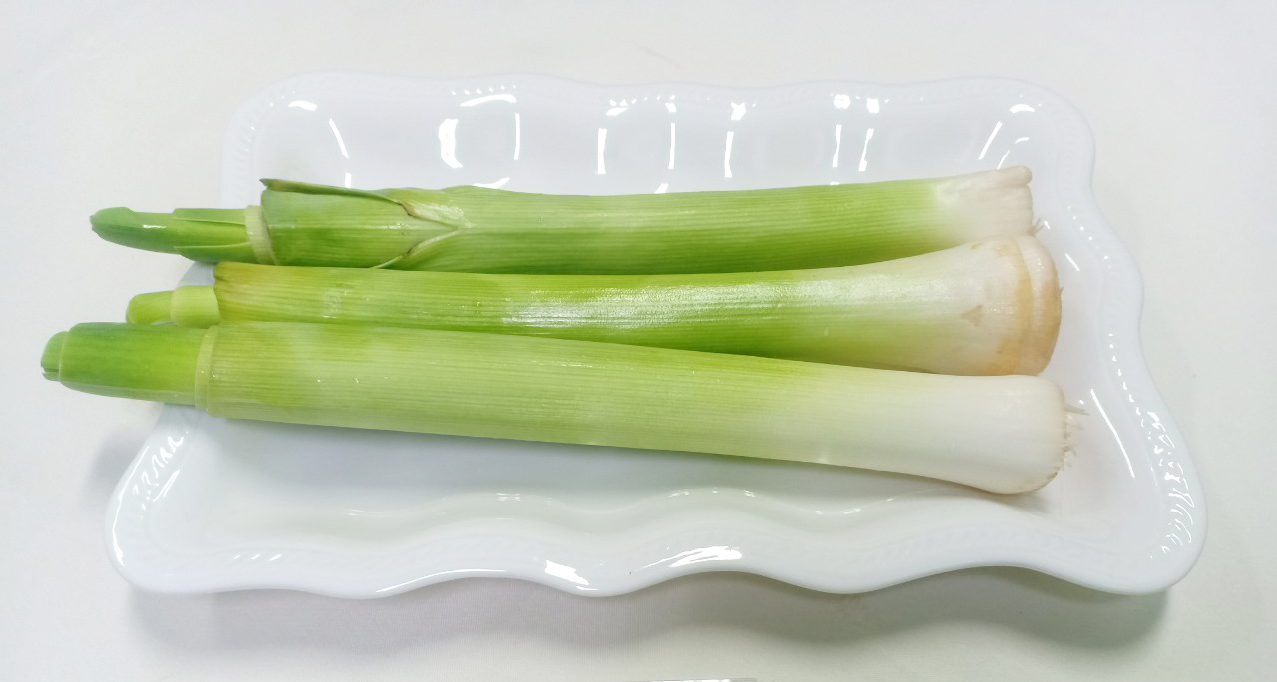
วัตถุดิบการทำ Crispy & Chewy Yakisoba
ต้นกระเทียมญี่ปุ่น
วัตถุดิบ

Slide 27
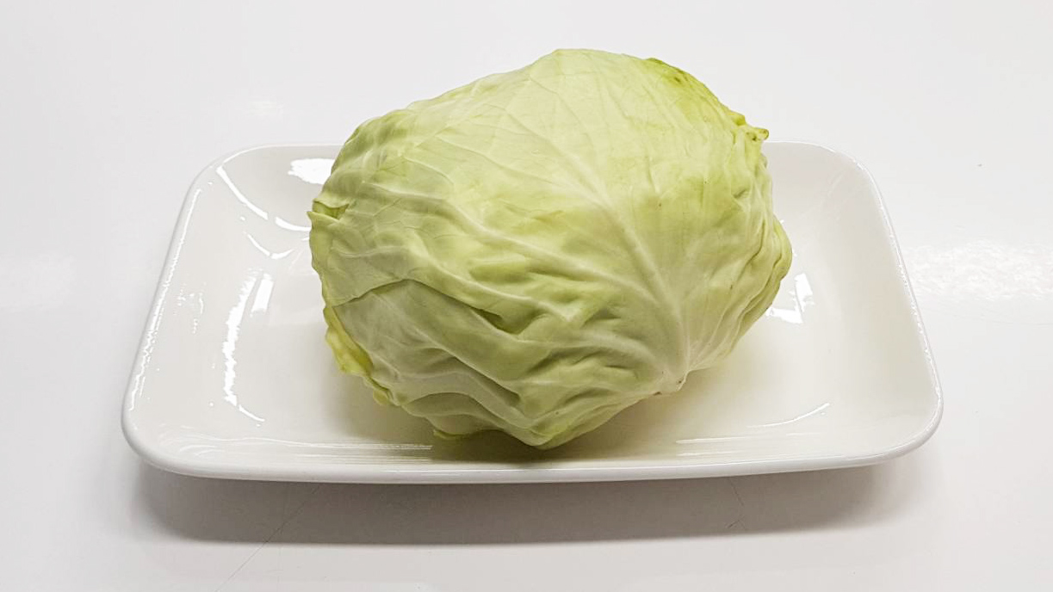
วัตถุดิบการทำ Crispy & Chewy Yakisoba
กะหล่ำปลี
วัตถุดิบ

Slide 28
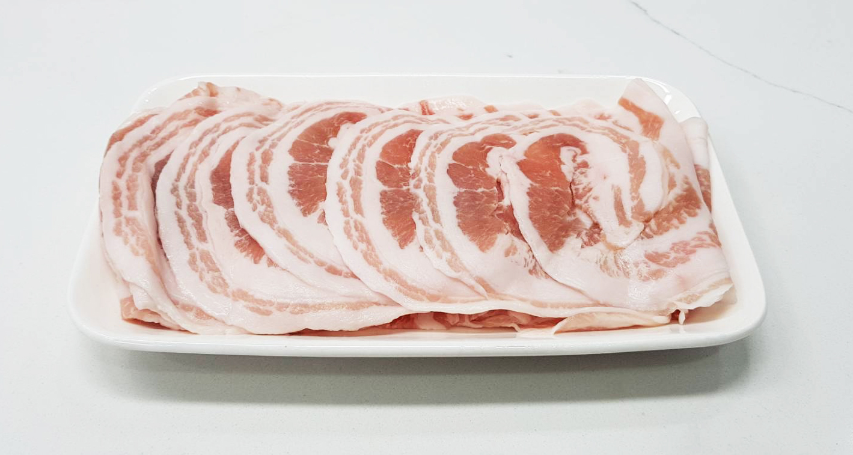
วัตถุดิบการทำ Crispy & Chewy Yakisoba
หมูสามชั้นสไลด์
วัตถุดิบ

Slide 29
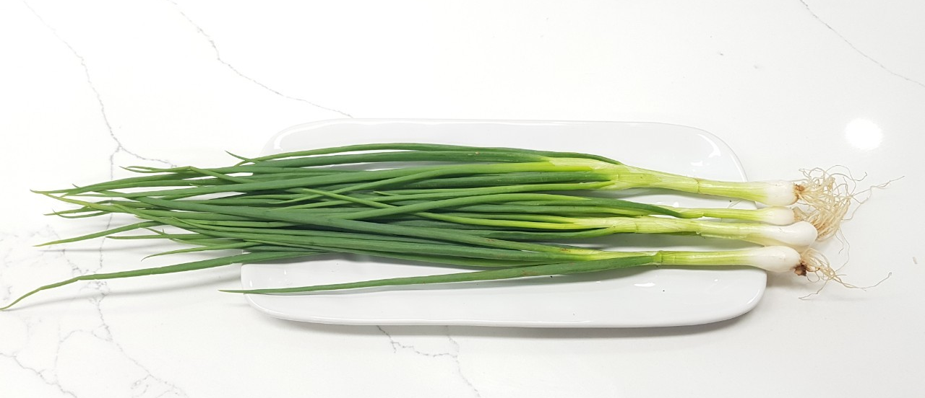
วัตถุดิบการทำ Crispy & Chewy Yakisoba
ต้นหอม
วัตถุดิบ

Slide 30
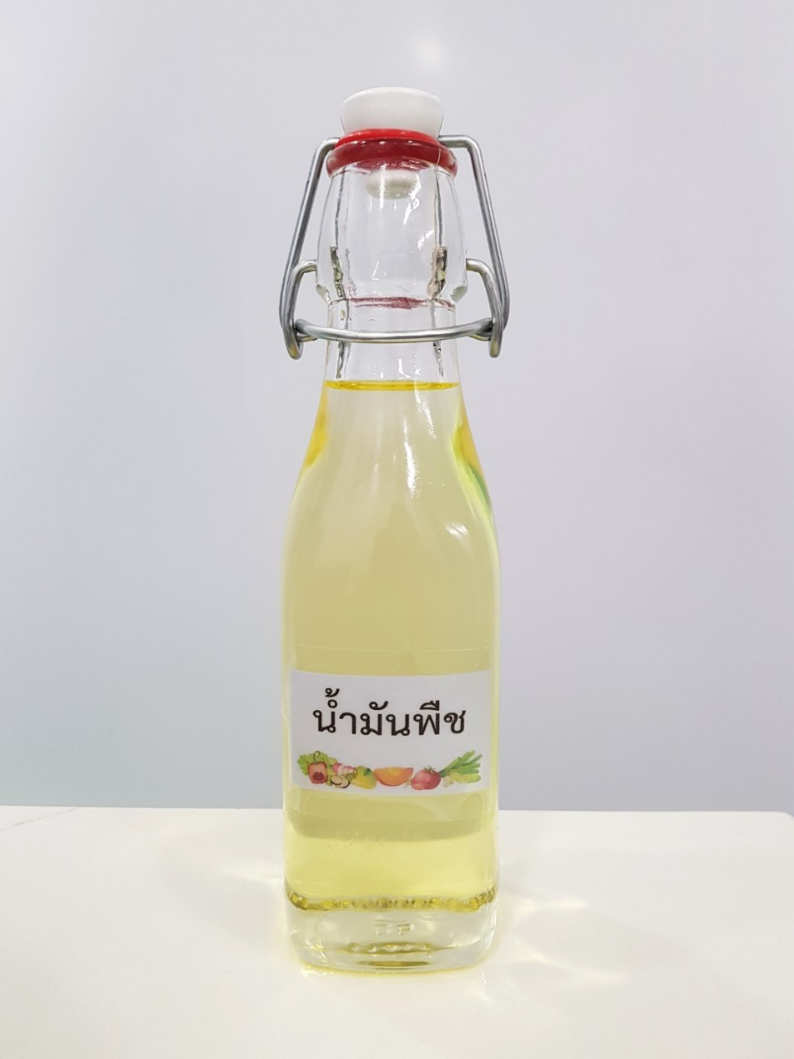
วัตถุดิบการทำ Crispy & Chewy Yakisoba
น้ำมันพืช
วัตถุดิบ

Slide 31
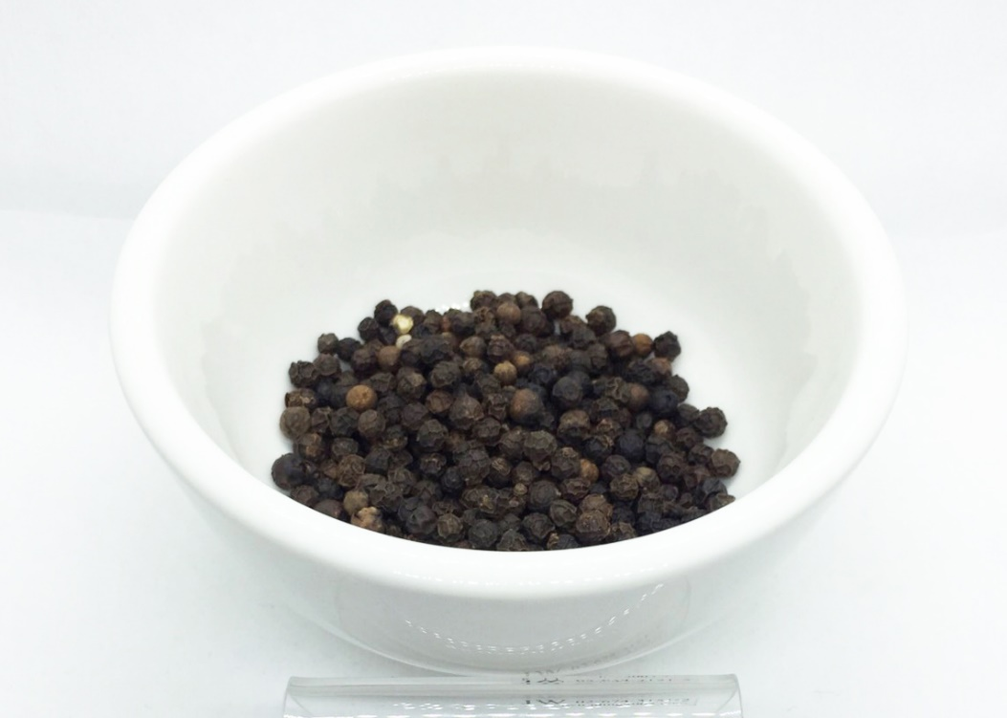
วัตถุดิบการทำ Crispy & Chewy Yakisoba
พริกไทยดำ
วัตถุดิบ

Slide 32
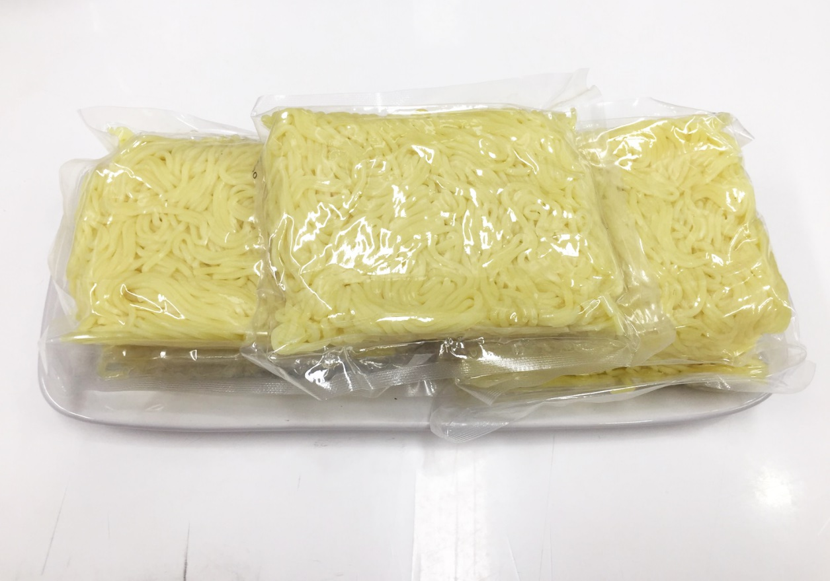
วัตถุดิบการทำ Crispy & Chewy Yakisoba
เส้นยากิโซบะ
วัตถุดิบ

Slide 33
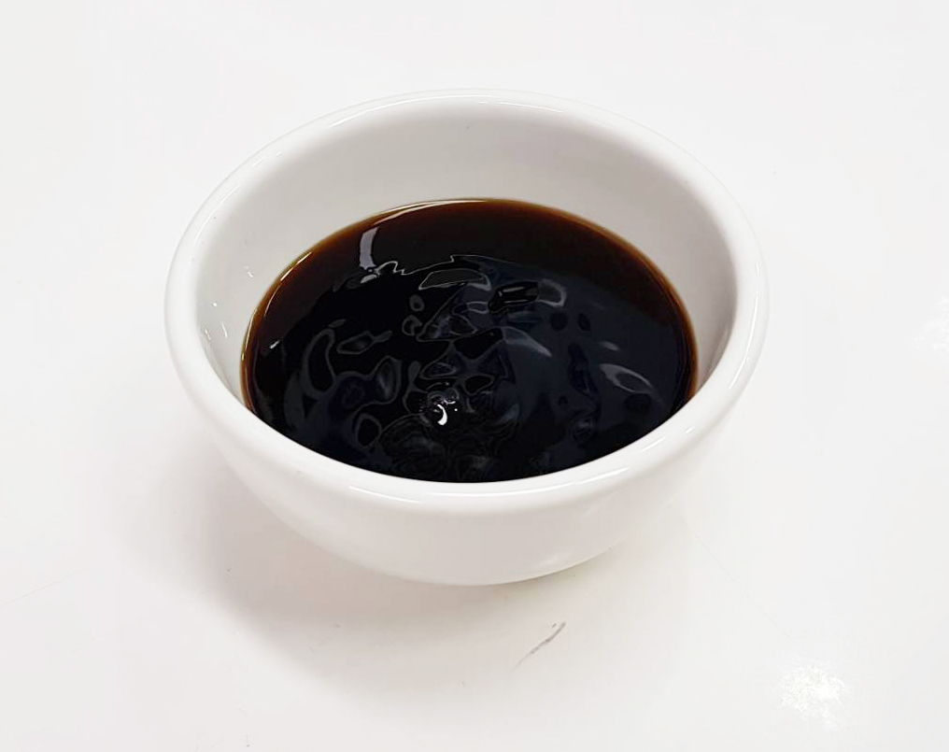
วัตถุดิบการทำ Crispy & Chewy Yakisoba
ยากิโซบะซอส
วัตถุดิบ

Slide 34
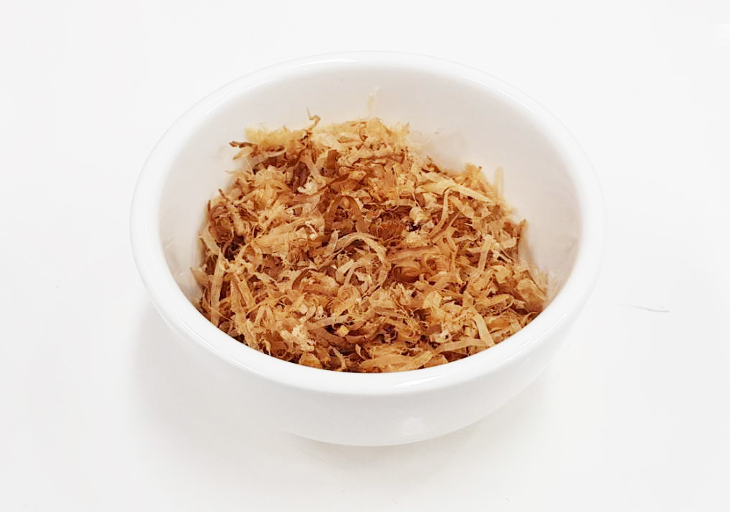
วัตถุดิบการทำ Crispy & Chewy Yakisoba
ปลาโอแห้ง
วัตถุดิบ

Slide 35
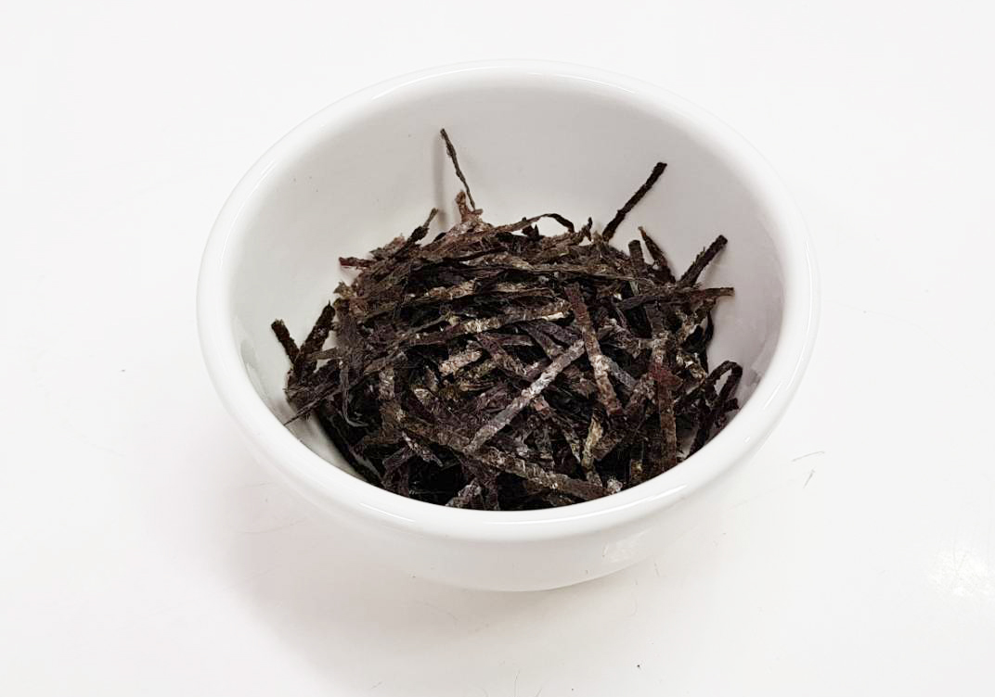
วัตถุดิบการทำ Crispy & Chewy Yakisoba
ผงสาหร่ายแห้ง
วัตถุดิบ

Slide 36
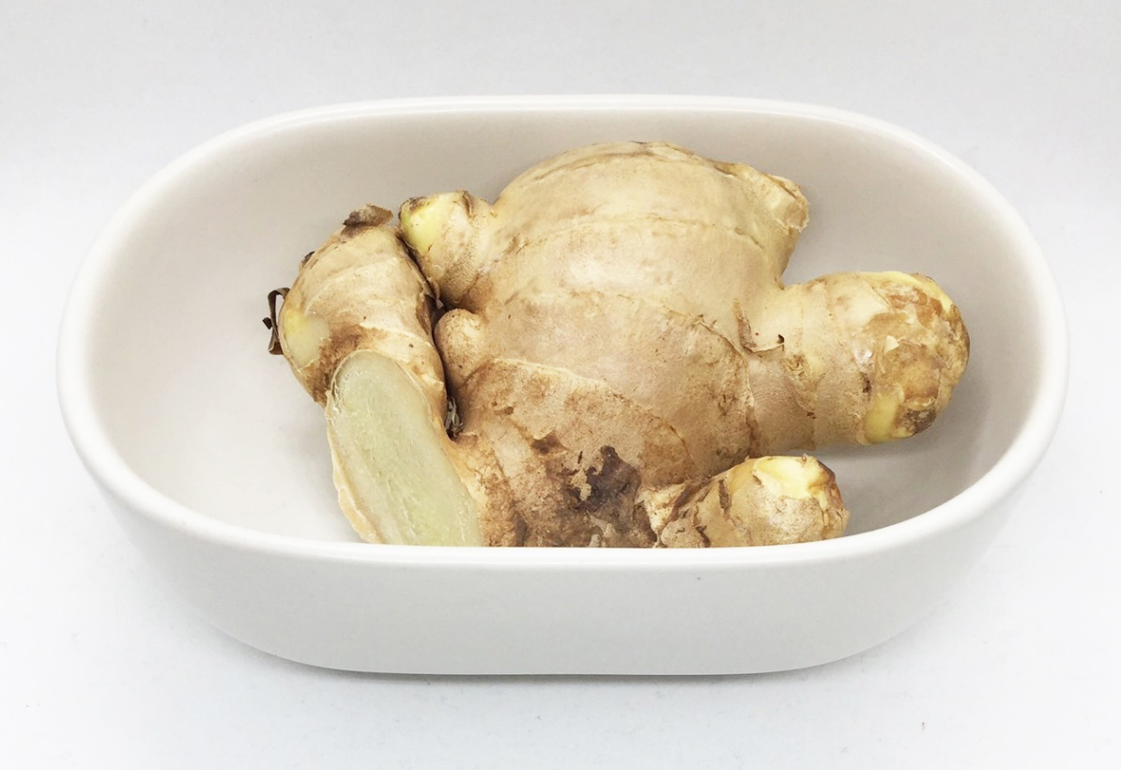
วัตถุดิบการทำ Crispy & Chewy Yakisoba
ขิงแก่
วัตถุดิบ

Slide 37
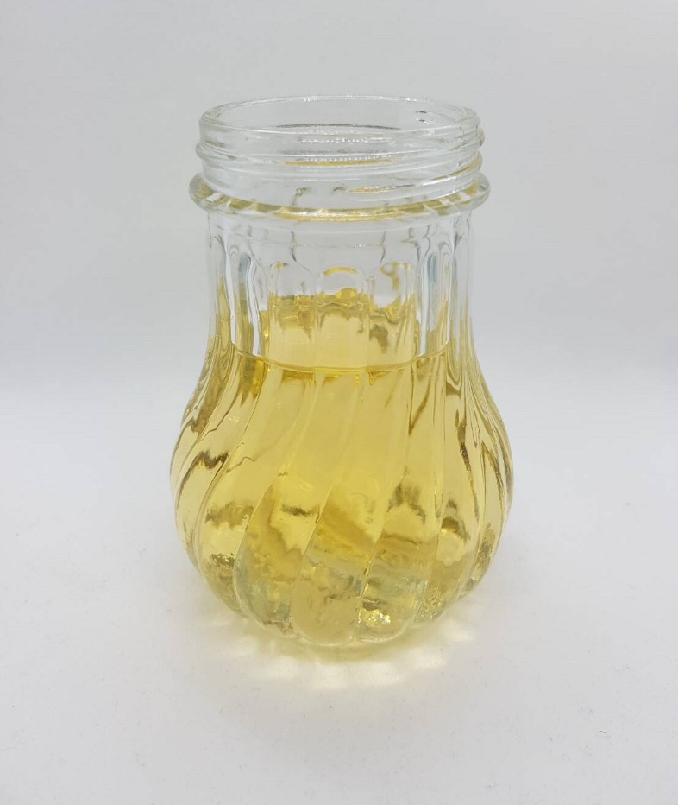
วัตถุดิบการทำ Crispy & Chewy Yakisoba
น้ำส้มสายชูหมัก
วัตถุดิบ

Slide 38
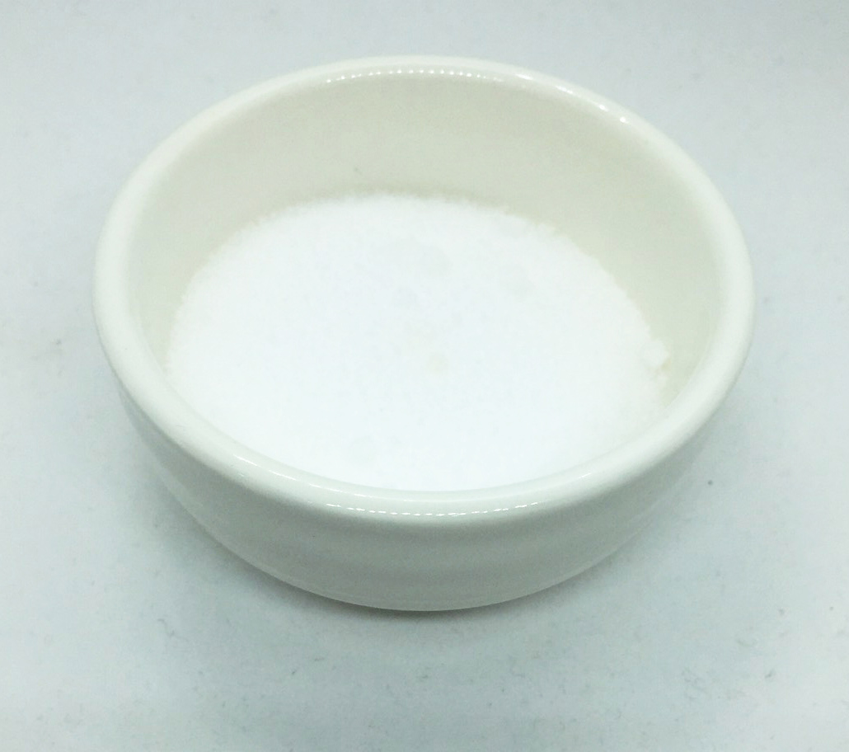
วัตถุดิบการทำ Crispy & Chewy Yakisoba
เกลือ
วัตถุดิบ

Slide 39
วัตถุดิบการทำ Crispy & Chewy Yakisoba
น้ำตาลทราย
วัตถุดิบ

Slide 40
เตรียมวัตถุดิบ Crispy & Chewy Yakisoba
วิธีทำขิงดอง
1. นำน้ำตาลทราย เกลือ ผสมน้ำส้มสายชูบ๊วยตั้งไฟให้น้ำตาลละลาย เคี่ยวจนข้นหนืดเล็กน้อย พักไว้ให้เย็น
2. นำขิงซอยใส่ในน้ำตาลเคี่ยวน้ำส้มสายชู ดองไว้ข้ามคืน
ขั้นตอนการเตรียมวัตถุดิบ Crispy & Chewy Yakisoba
1. ตั้งหม้อส่วนผสมซอสทั้งหมดลงเคี่ยว พอให้เดือด
2. เตรียมผักล้างทำความสะอาด
3. หั่นสไลด์หัวหอมใหญ่และต้นกระเทียม
4. แครอทหั่นเส้น
5. กะหล่ำปลี และเห็ดหั่นชิ้นพอดีคำ
6. ต้นหอมหั่นเป็นท่อน
7. หมูสามชั้นหั่นเป็นเส้นประมาณ 1.5 ซม.
8. นำเส้นยากิโซบะมาขยี้ให้แตกตัว และล้างน้ำเอาแป้งออก พักให้สะเด็ดนั้น

Slide 41
วิธีทำ Crispy & Chewy Yakisoba
1. ตั้งกระทะ ใส่น้ำมันพืช แล้วนำหมูสามชั้นผัดให้สุก
2. ใส่หัวหอมใหญ่ แครอท ต้นกระเทียมและกะหล่ำปลีลงไปผัด พอให้สุก ใส่เห็ด และต้นหอม ปรุงด้วยพริกไทยดำ ผัดให้สุก
3. นำเส้นยากิโซบะลงผัด ราดซอสลงคลุกให้ทั่ว ผัดจนกว่าเส้นจะสุก
4. ตักใส่จาน โรยหน้าด้วยท๊อปปิ้ง

